Slide 1
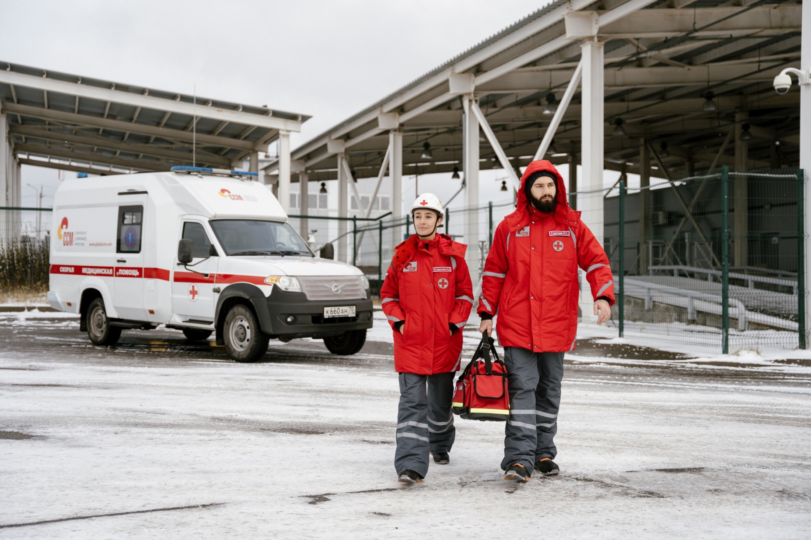
Цифровые технологии
как механизм повышения качества медицинской помощи на удаленных территориях
Рудко Алексей Анатольевич, к.м.н.
ГК «Центр Корпоративной Медицины»

Slide 2
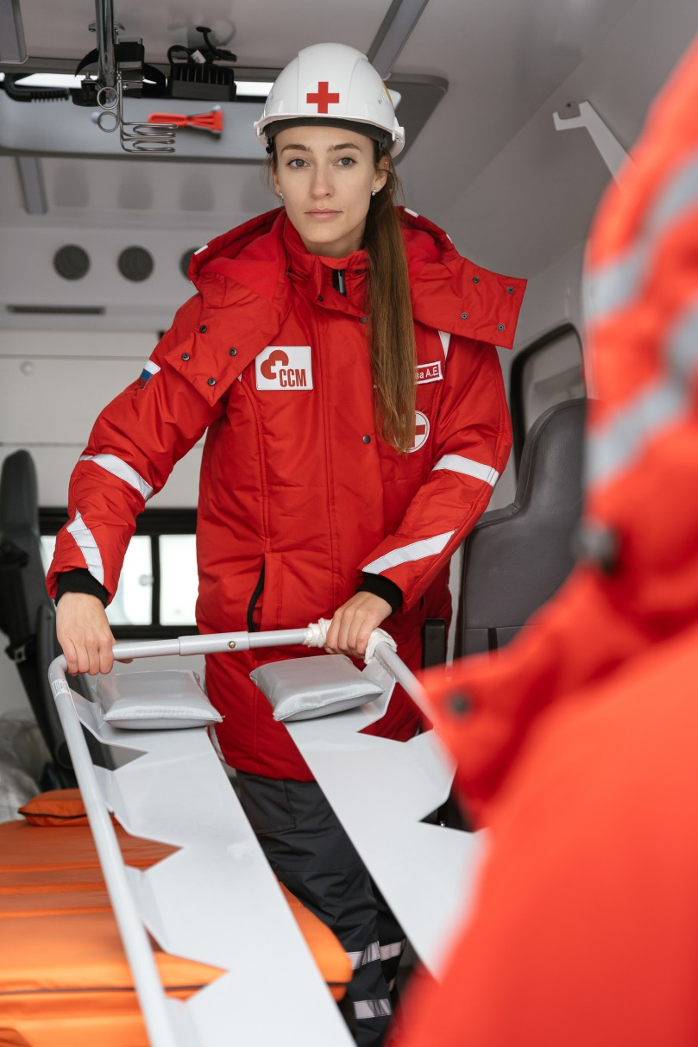
Краткая информация о компании
Группа компаний «Центр Корпоративной Медицины» — медицинский холдинг, предоставляющий широкий спектр услуг в области охраны здоровья в России, странах СНГ и Юго-Восточной Азии.
«ЦКМ» обеспечивает медицинское обслуживание на отдаленных промышленных объектах, в том числе на морских платформах, в районах Крайнего Севера и Арктики.
Компания занимается организацией здравпунктов «под ключ», лицензирует их, оснащает необходимым оборудованием и медикаментами, подбирает медицинский персонал и обучает его в соответствии с международными стандартами оказания экстренной догоспитальной помощи.
15
21
183
1023
юридических лиц
регион России
удаленных объекта
сотрудника
6
3
24
1
симуляционных
центров
клиники
автомобиля
в автопарке
телемедицинский
колл-центр

Slide 3
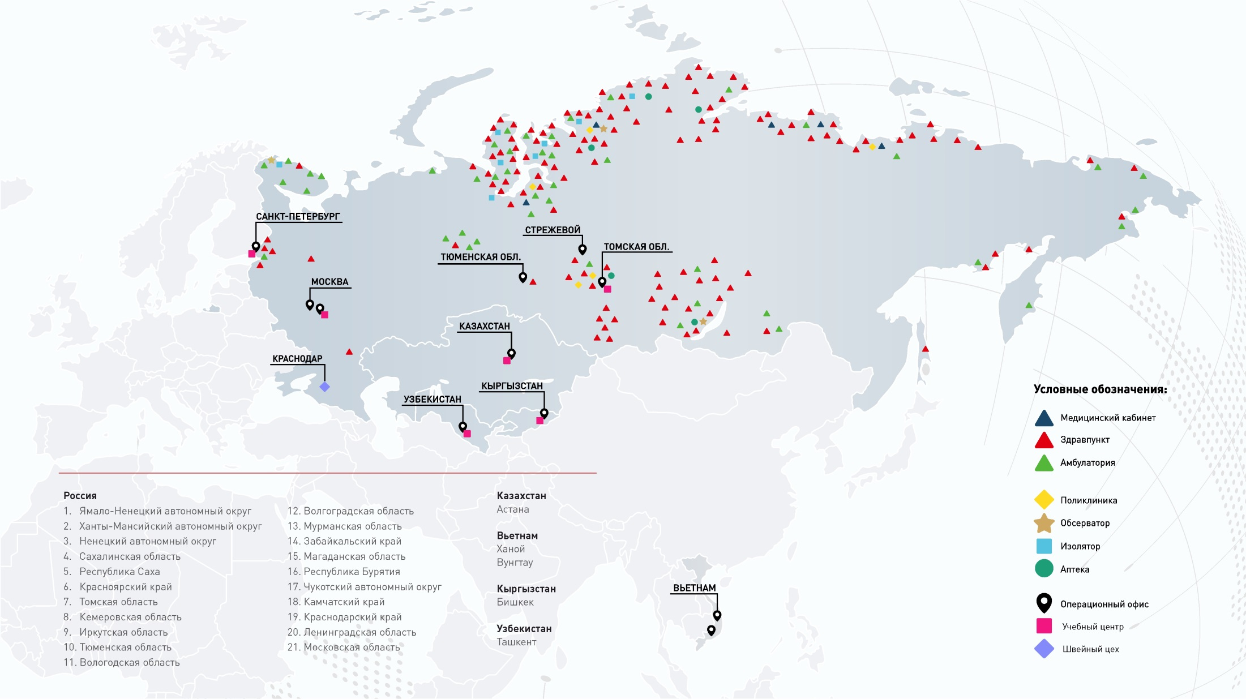
География операционной деятельности

Slide 4
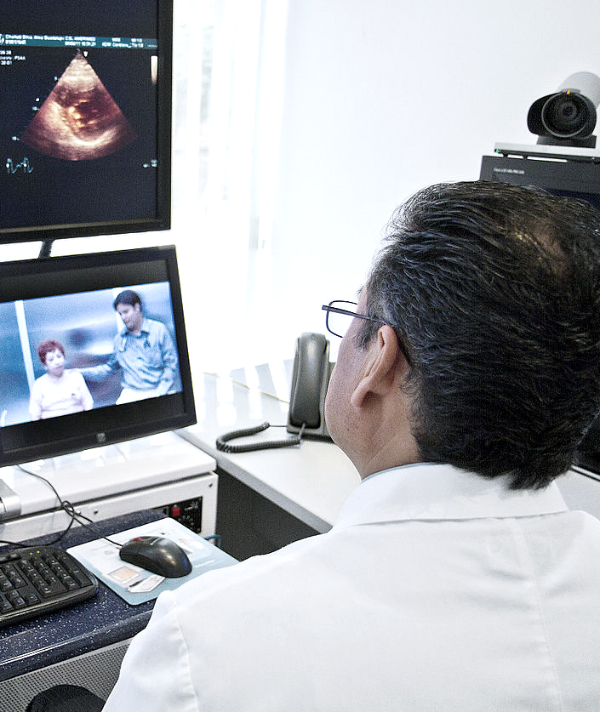
Телемедицинские технологии
Организация онлайн и телемедицинских консультаций квалифицированных специалистов 24/7/365
Экстренные и плановые консультации с врачами-специалистами и врачебными консилиумами
Сопровождение и организация медицинских эвакуаций и госпитализаций
Мобильные программно-аппаратные комплексы на базе оборудования ClearOne и ПО Spontania
Повышение качества и доступности медицинской помощи в отдаленных районах

Slide 5
Создание телемедицинской системы на объекте заказчика
ВНЕДРЕНИЕ
И ОПТИМИЗАЦИЯ
РАЗВЕРТЫВАНИЕ
КАНАЛОВ СВЯЗИ
24/7 ДОСТУПНОСТЬ
ВРАЧЕЙ
ЭКСТРЕННОЕ
РЕАГИРОВАНИЕ
НА ВЫЗОВ
24/7
телемедицинской
системы
на удаленных
объектах
на объектах
без интернета и
телефонных сетей
узких специализаций
для проведения
экстренных
и плановых
консультаций
мультиязыковой
телемедицинский
центр
от 3 минут

Slide 6
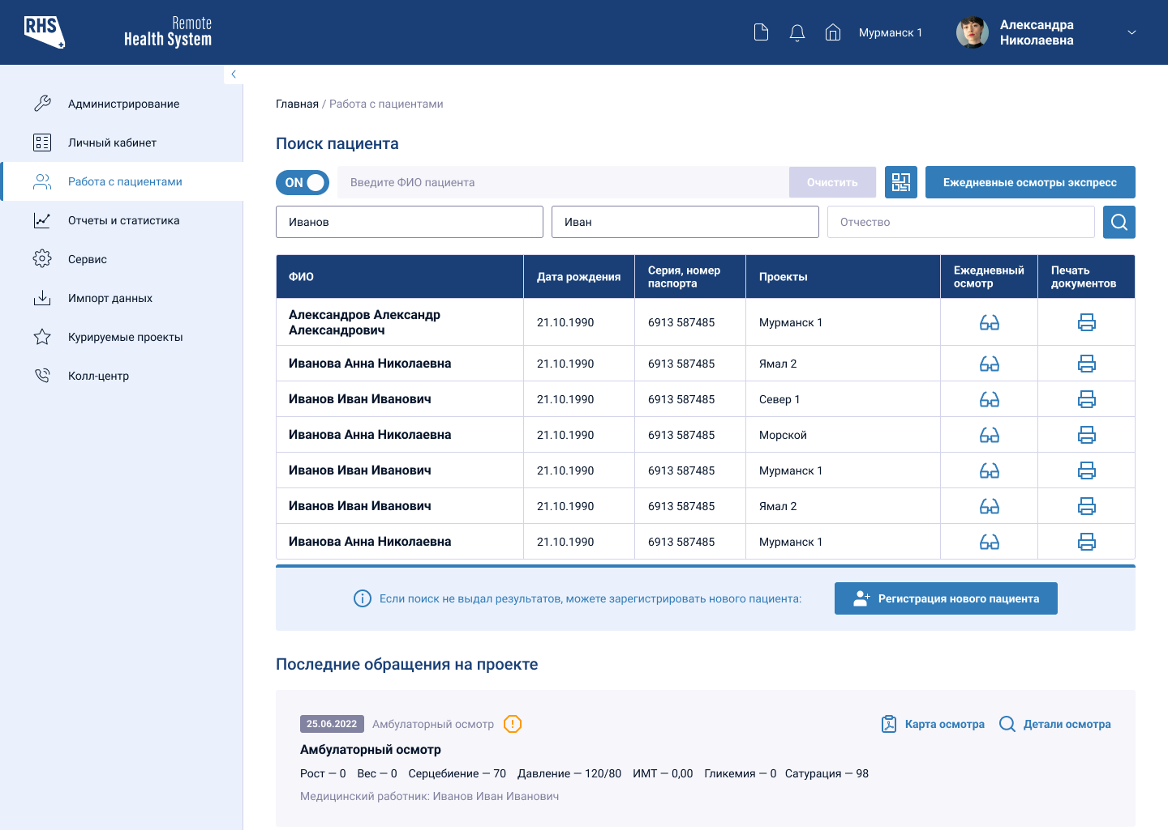
Собственная медицинская информационная система в ЦКМ
Remote Health System
Медицинская информационная система для промышленных объектов
Интегрировано с ЕГИСЗ
100
Подключенные к МИС объекты
Информационная защита данных

Slide 7
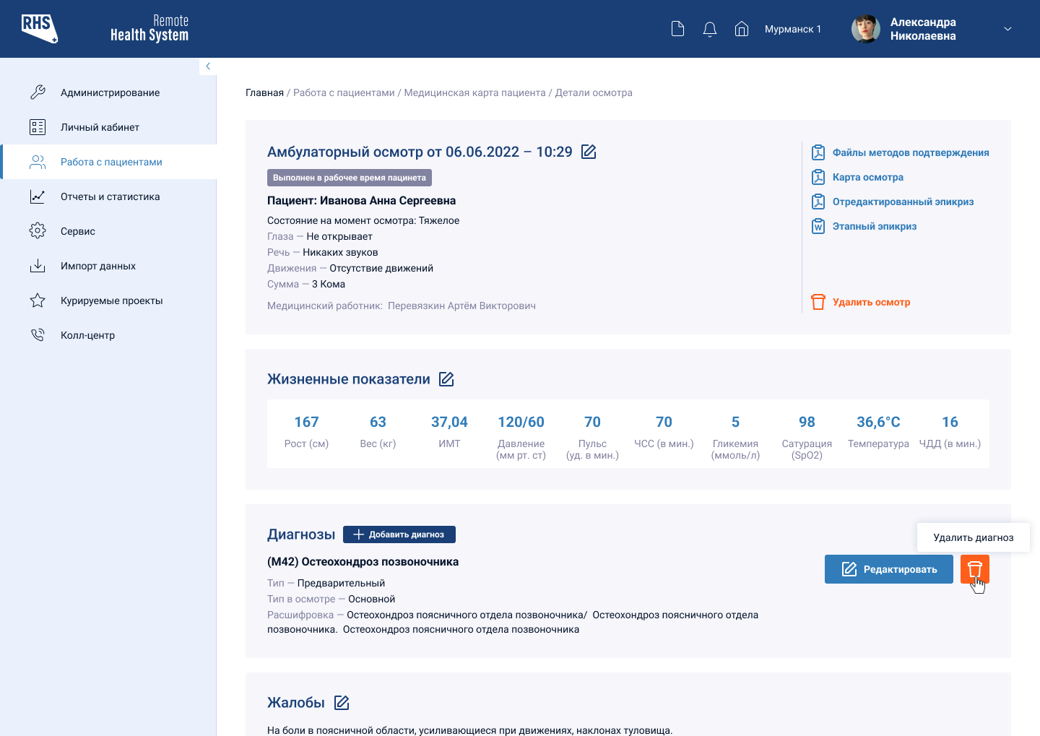
Все данные о здоровье сотрудника
История здоровья сотрудника доступна независимо от его перемещения между объектами и медицинскими центрами, что позволяет добиться преемственности медицинской информации.
Вы всегда владеете актуальной информацией о состоянии персонала.
Здравпункты
Удаленные объекты
Промышленные площадки
Медицинские клиники
Удобный и понятный интерфейс

Slide 8
Базовая версия МИС удаленных объектов «RHS»
Личный кабинет медицинского работника
Личный кабинет проект-менеджера
Личный кабинет Заказчика
Данные о пациенте, результаты осмотра, результаты клинических исследований, диагнозы.
Статистические выгрузки по параметрам.
Данные о пациенте, результаты осмотра, результаты клинических исследований, диагнозы.
Статистические выгрузки по параметрам.
Данные о пациенте, результаты осмотра, результаты клинических исследований, диагнозы.
Статистические выгрузки по параметрам.
Результаты эвакуации в ЛПУ
Блок медицинского рапорта
Блок медицинских эвакуаций с телемедицинскими консультациями
Блок рискового подхода к оценки состояния здоровья пациента
паспорт объекта
данные о лекарственных средств на объекте
учет движения лекарственных средств
данные о медицинском оборудовании на объекте с контролем
получение данных по результатам телемедицинской консультации с узкими специалистами
получение данных по результатам эвакуации
получение данных по результатам оценки параметров пациента и отнесению к группе риска по заболеваниям
эвакуации

Slide 9
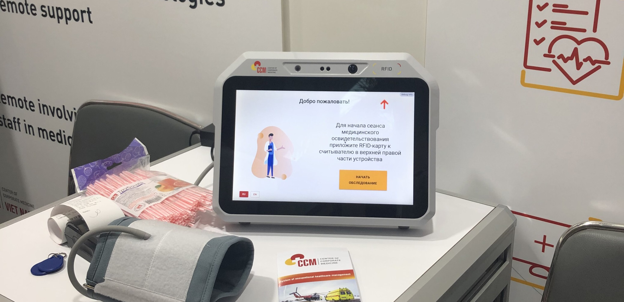
Программно-аппаратный комплекс «Предсменный осмотр»

Slide 10
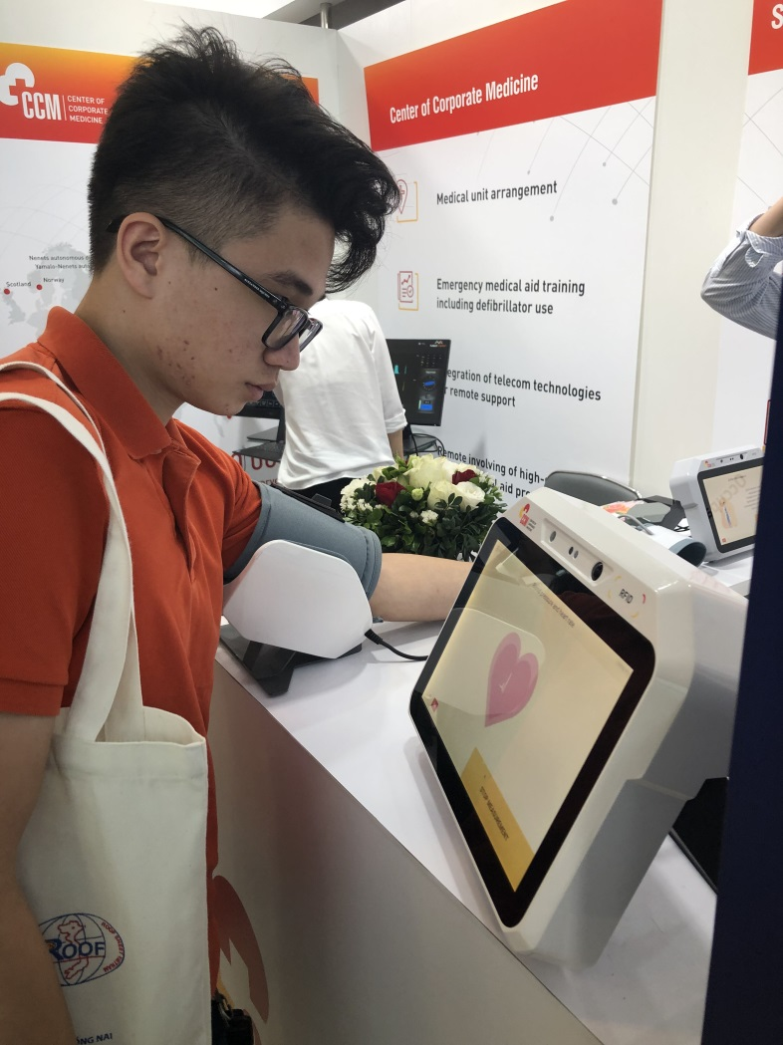
Назначение прибора
Прибор предназначен для кратковременного измерения физиологических параметров человека:
Артериального давления (АД)
Частоты сердечных сокращений (ЧСС)
Температуры тела (Т °C)
Наличие этилового спита в выдыхаемом воздухе (мг/л)
Область применения:
Проведение предсменных, предрейсовых и послесменных, послерейсовых медицинских осмотров, а также проведение скрининг-тестов при профессиональных осмотрах.

Slide 11
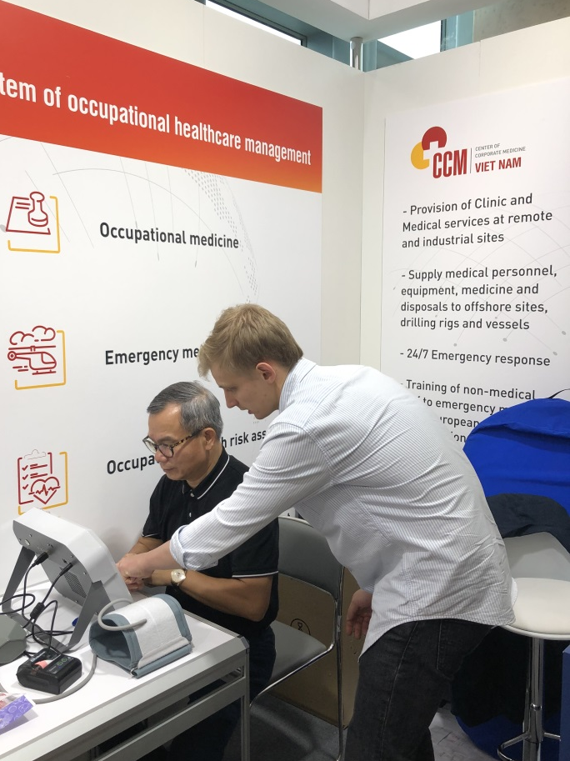
Комплектация
Прибор комплектуется базовыми модулями:
Основной модуль «Предсменный осмотр»
Модуль «Пирометр»
Модуль «Тонометр»
Модуль «Алкометр»
Помимо непосредственных функций прибор также выполняет следующие функции:
Идентификация пользователя с помощью RFID-метки
Фотофиксация человека, проходящего осмотр
Вывод результатов осмотра на термопринтер
Хранение данных о пройденных обследованиях в базе данных прибора

Slide 12
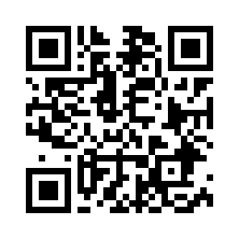

Slide 13
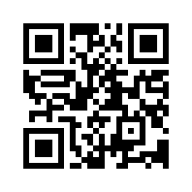
Спасибо за внимание!

